Slide 1
Laboratory work report №6 administration of local systems
Статическая маршрутизация VLAN Выполнил: Леснухин Даниил Дмитриевич, НПИбд-02-22, 1132221553

Slide 2
Цель работы
Настроить статическую маршрутизацию VLAN в сети.

Slide 3
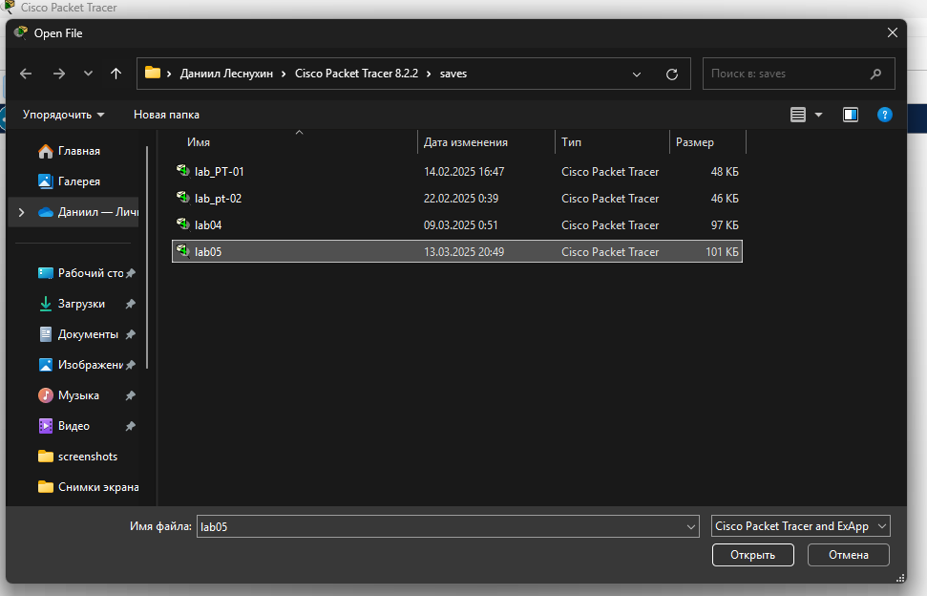
Выполнение лабораторной работы
Для начала, откроем проект с названием lab05.pkt и сохраним его под названием lab06.pkt. После чего открываем его для дальнейшего редактирования.
Открываем проект lab06

Slide 4
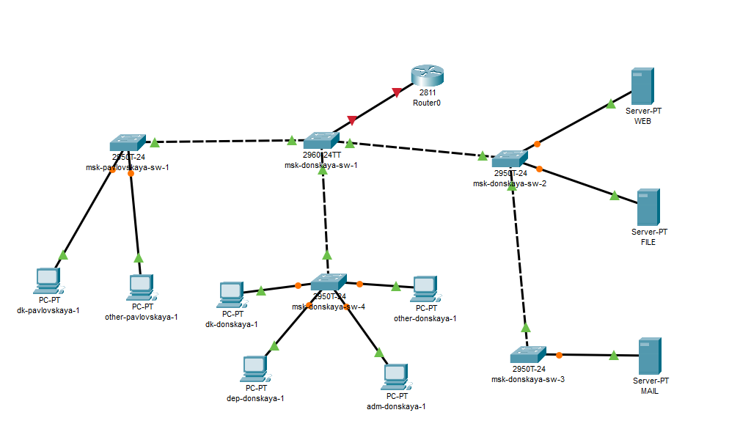
Подключение маршрутизатора cisco2811
В логической области проекта разместим маршрутизатор cisco 2811, подключим его к порту 24 коммутатора , msk-donskaya-ddlesnukhin-sw-1.
Подключение маршрутизатора cisco2811

Slide 5
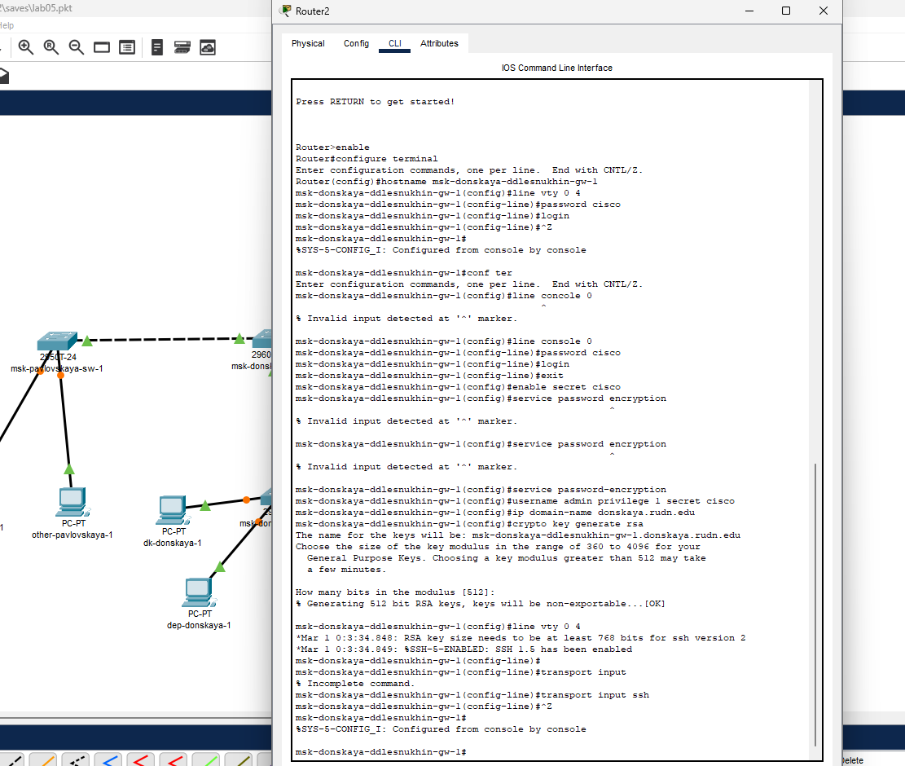
Конфигурация маршрутизатора
Используя последовательность команд, приведенных в документации по первоначальной настройке маршрутизатора, сконфигурируем его, задава имя, пароль, настроим удаленное подключение.
Конфигурация маршрутизатора

Slide 6
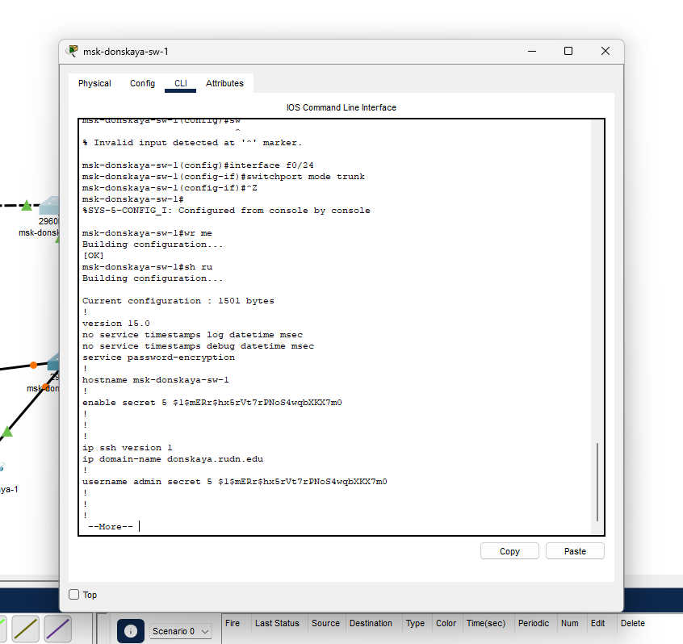
Настройка порта коммутатора
Теперь настроим порт 24 коммутатора msk-donskaya-ddlesnukhin-sw-1 как trunk порт.
Настройка порта коммутатора

Slide 7
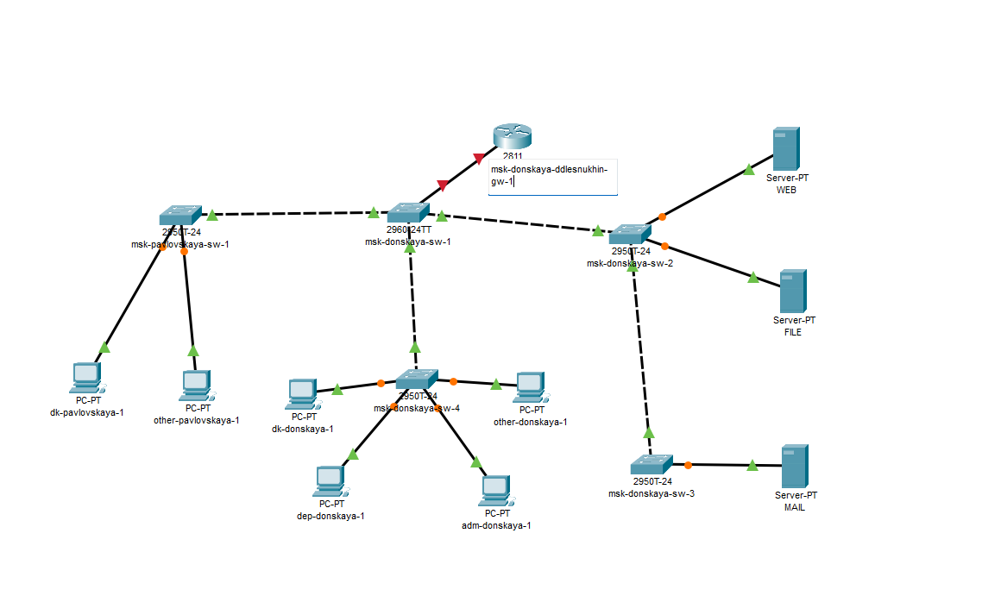
Изменение имени маршрутизатора
Изменим на схеме наименование маршрутизатора Cisco 2811
Изменение имени маршрутизатора

Slide 8
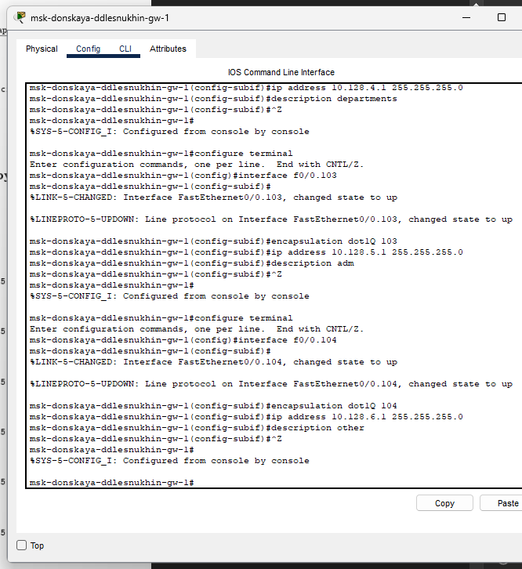
Настройка виртуальных интерфейсов
На интерфейсе f0/0 муршрутизатора msk-donskaya-ddlesnukhin-gw-1 настроим виртуальные интерфейсы, соответствующие номерам VLAN.
Настройка виртуальных интерфейсов

Slide 9
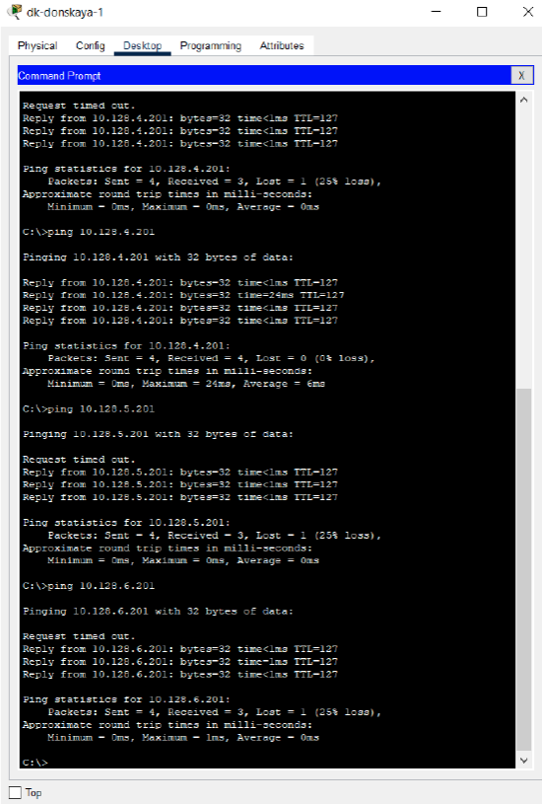
Проверка доступности оконченных устройств
Проверка доступности оконченных устройств

Slide 10
Вывод
Вывод В ходе выполнения лабораторной работы мы научились настраивать статическую маршрутизацию VLAN в сети.

Slide 11
Ответы на контрольные вопросы
Ответы на контрольные вопросы 1 Охарактеризуйте стандарт IEEE 802.1Q - открытый стандарт, который описывает процедуру тегирования трафика для передачи информации о принадлежности к VLAN по сетям стандарта IEEE 802.3 Ethernet.
2 Опишите формат кадра IEEE 802.1Q - добавляет 32-битное поле
между MAC-адресом источника и полями EtherType исходного
кадра. В соответствии с 802.1Q минимальный размер кадра
остается 64 байта, но мост может увеличить минимальный размер
кадра с 64 до 68 байтов при передаче IEEE 802.1Q.

